Slide 1



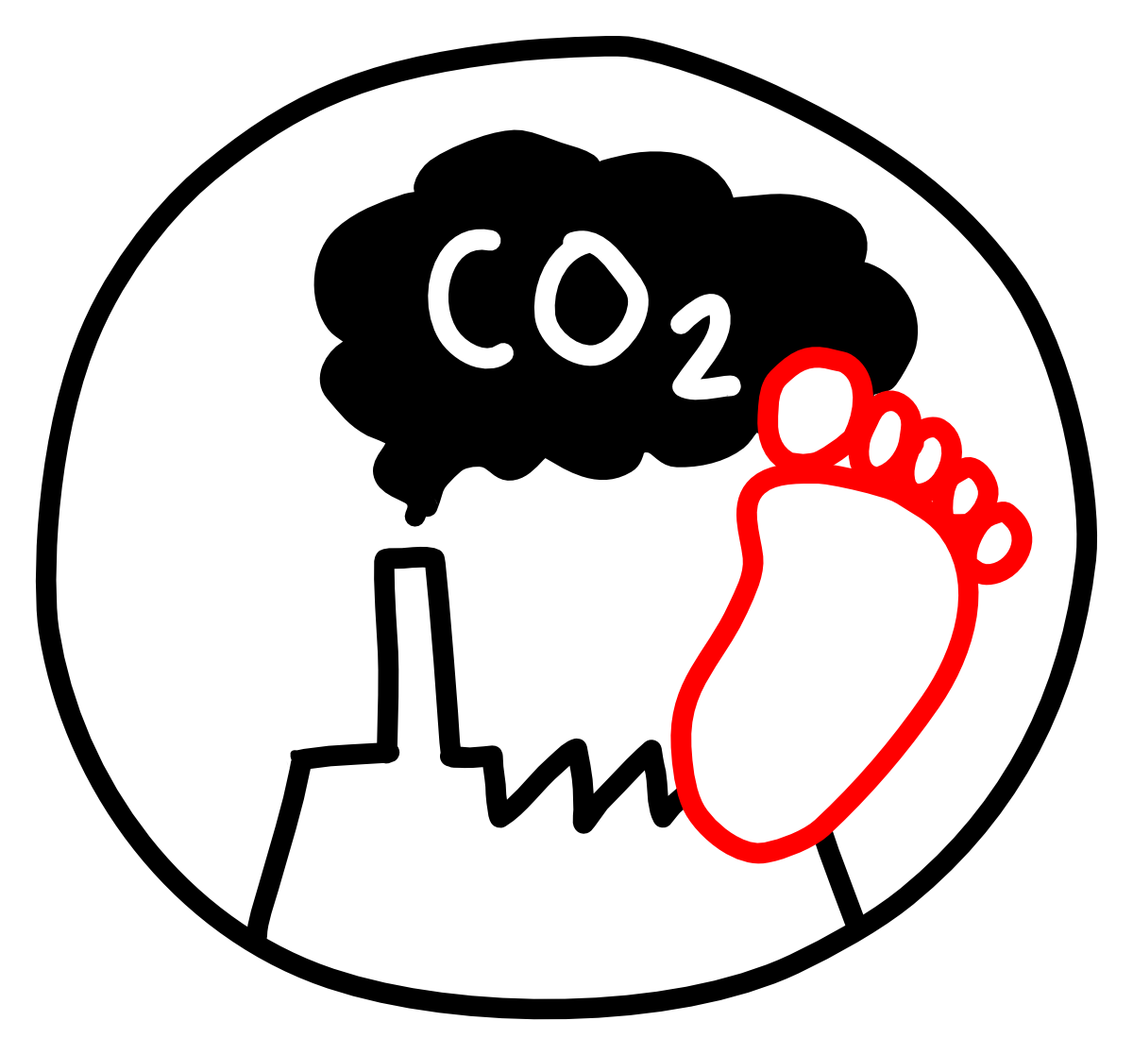

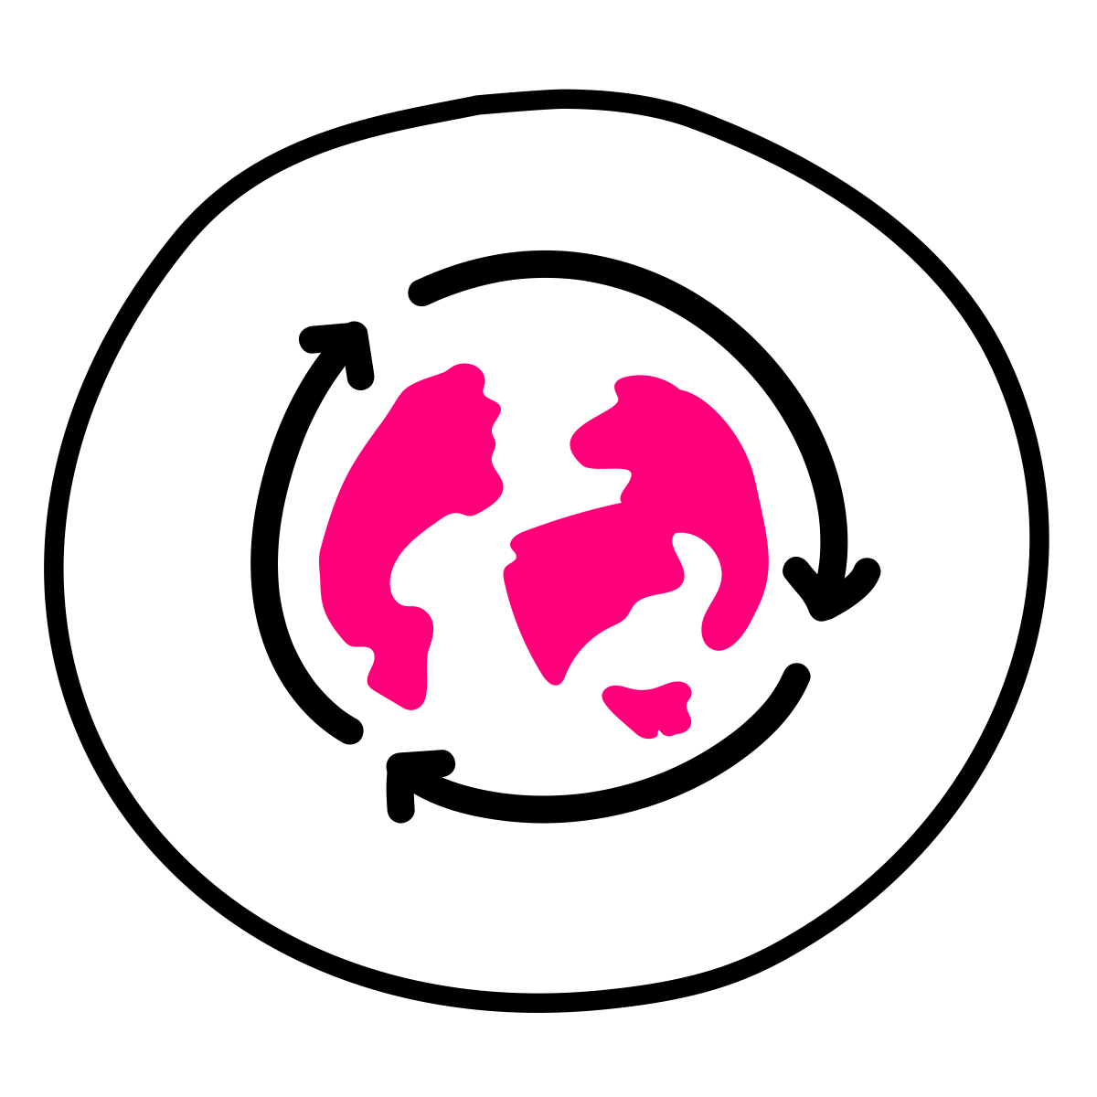



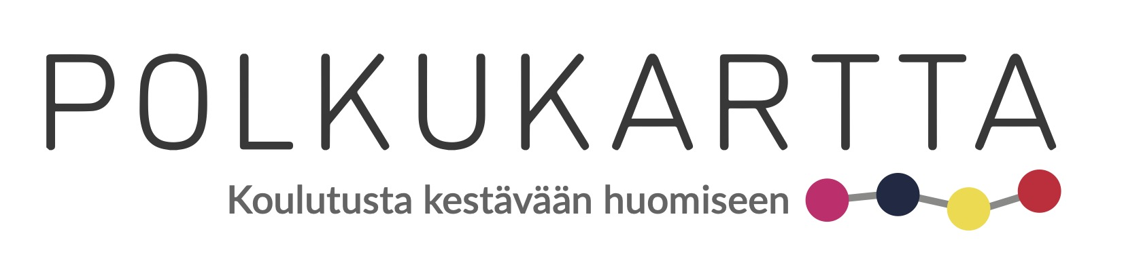
Kiertotalous
Kiertotalous

Slide 2
Lisenssiehdot
Tämä teos on lisensoitu Creative Commons Nimeä-EiKaupallinen-JaaSamoin 4.0 Kansainvälinen -lisenssillä.

Slide 3
Pakkaussuunnittelu kiertotalouden näkökulmasta
Klaus Sjöblom
Notes:
Esitän lyhyen katsauksen pakkauksen suunnitteluun ja sen materiaalivalintoihin kierrätettävyyden ja kiertotalouden näkökulmasta. Kovin moni ei ajattele, mitä asioita on huomioitava, kun mietimme miksi ja miten pakkaamme esim. vähittäiskaupan tuotteet ja suuremmatkin tuote-erät.

Slide 4
Pakkausmateriaalit ja niiden kierrätettävyys 1/2
Pakkausmateriaali vaikuttaa kierrätettävyyteen, lajittelu ja mitä voidaan kierrättää
  Muovit ja kartongit (aaltopahvi ja mikroaaltopahvi)
  Muut, lasi, metalli, puu, edellisten yhdistelmät
Perinteinen materiaalikierrätys tarkoittaa lähinnä pakkauksen elinkaarta, jolloin pakkausta käytetään kerran ja sitten se kulkeutuu lajittelun kautta kierrätykseen
  Kierrätysohjeita löydettävissä internetistä, esim. Rinki-sivustolta
Ei kierrätystä → yleensä energiajäte → poltto, huonoin vaihtoehto ja luonnonvaroja kuluu
Notes:
Kun suunnitellaan uusia pakkausideoita, niin pyritään huomioimaan sellaiset pakkausmateriaalivaihtoehdot, että ne ´pakkaukset ovat helposti kierrätettävissä.
Alkukierrättäjän toiminta on tärkeä! Jatkokäsittelyn sujuvuus riippuu paljon siitä, miten lajittelu on alkupäässä onnistunut.
Yleisimmät vähittäiskaupan pakkausmateriaalit ovat muovit ja kartongit (aaltopahvi ja mikroaaltopahvi), isompia pakkauksia ovat esim pahvilaatikot, lavapakkaukset.
Elintarvikepakkauksissa käytetään pakkausmateriaalina kevyttä, mutta jäykähköä taivekartonkia.
Lajittelu - kartonkipakkaukset, lasipurkit, metalli, muovipakkaukset.
Jotta päästää järkevään luonnonvarojen/materiaalien käyttöön suositaan uusiokäyttöä. Kaikki mahdollinen kierrätykseen kelpaava raaka-aine hyödynnetään.
Pakkauksia teettävät asiakkaat ovat olleet kiinnostuneita uusiomateriaaleista
Kolmasosa kaikesta pakkausjätteestä on kuluttajapakkauksia. Kiinteistökeräys on niiden tärkeä talteenottokanava: esimerkiksi kierrätettävistä kartonkipakkauksista kaksi kolmasosaa kerätään kiinteistöissä.
SUP-direktiivin (single use plastics, kertakäyttömuovi) voimaantulo ja kiinteistökeräyksen laajeneminen tuovat lisäkustannuksia tuottajille. SUP-sääntely vaikuttaa pakkausten lajitteluohjeisiin. Esimerkiksi vuoden 2024 kesällä voimaantuleva juomapakkausten korkkien kiinnipysymisen vaatimus muuttaa korkillisten nestekartonkipakkausten lajitteluohjetta siten, että kierrätettäessä korkkia ei tarvitse enää irrottaa.
Euroopan komission ehdotus uudeksi pakkaus- ja pakkausjäteasetukseksi (PPWR) annettiin 30.11.2022. Asetuksella puututaan entistä tiukemmin mm. tuotesuunnitteluun, uudelleenkäytettävyyteen, ylipakkaamiseen ja kierrätysmateriaalien käytön edistämiseen.
Ekomodulaatio eli mukautetut tuottajavastuumaksut ovat taloudellinen ohjauskeino ympäristöystävällisempien pakkausten suunnitteluun. Käytännössä tämä tarkoittaa kierrätysmaksujen mukauttamista tuotteiden kestävyyden, korjattavuuden, uudelleenkäytettävyyden ja kierrätettävyyden sekä vaarallisten aineiden esiintymisen mukaan.
Käytännössä ekomodulaatio ohjaa tuottajia pois vaikeasti kierrätettävistä monimateriaalipakkauksista. Halvimmat maksut tulevat helpoimmin kierrätettäville materiaaleille.
Ekomodulaatio on käytössä jo vuonna 2022 markkinoille saatetuilla puu-, lasi- ja muovipakkauksilla. Metalli- ja kartonkipakkauksille se otetaan käyttöön vuonna 2023 markkinoille saatettujen pakkausten osalta.

Slide 5
Pakkausmateriaalit ja niiden kierrätettävyys 2/2
Materiaalit, jotka sisältävät kierrätettyä raaka-ainetta ja jotka ovat kierrätettävissä (suositellaan)
Teolliset pakkausinnovaatiot yhdistettyinä biomateriaaleihin (suositellaan)
  Suunnittelukilpailut, kokeilut, prototyypit
Ihmisen kekseliäisyys vaikuttaa kierrätykseen
  Esim. muovipullojen ja kanisterien muotoilu uudelleen käyttötarkoituksen mukaan, lasipurkit
  Pienempien kappalemateriaalien kokoaminen suuremmiksi kokonaisuuksiksi (esim sisustus verhot, matot jne.)
Notes:
Kun suunnitellaan uusia pakkausideoita, niin pyritään huomioimaan sellaiset pakkausmateriaalivaihtoehdot, että ne ´pakkaukset ovat helposti kierrätettävissä.
Alkukierrättäjän toiminta on tärkeä! Jatkokäsittelyn sujuvuus riippuu paljon siitä, miten lajittelu on alkupäässä onnistunut.
Yleisimmät vähittäiskaupan pakkausmateriaalit ovat muovit ja kartongit (aaltopahvi ja mikroaaltopahvi), isompia pakkauksia ovat esim pahvilaatikot, lavapakkaukset.
Elintarvikepakkauksissa käytetään pakkausmateriaalina kevyttä, mutta jäykähköä taivekartonkia.
Lajittelu - kartonkipakkaukset, lasipurkit, metalli, muovipakkaukset.
Jotta päästää järkevään luonnonvarojen/materiaalien käyttöön suositaan uusiokäyttöä. Kaikki mahdollinen kierrätykseen kelpaava raaka-aine hyödynnetään.
Pakkauksia teettävät asiakkaat ovat olleet kiinnostuneita uusiomateriaaleista
Kolmasosa kaikesta pakkausjätteestä on kuluttajapakkauksia. Kiinteistökeräys on niiden tärkeä talteenottokanava: esimerkiksi kierrätettävistä kartonkipakkauksista kaksi kolmasosaa kerätään kiinteistöissä.
SUP-direktiivin (single use plastics, kertakäyttömuovi) voimaantulo ja kiinteistökeräyksen laajeneminen tuovat lisäkustannuksia tuottajille. SUP-sääntely vaikuttaa pakkausten lajitteluohjeisiin. Esimerkiksi vuoden 2024 kesällä voimaantuleva juomapakkausten korkkien kiinnipysymisen vaatimus muuttaa korkillisten nestekartonkipakkausten lajitteluohjetta siten, että kierrätettäessä korkkia ei tarvitse enää irrottaa.
Euroopan komission ehdotus uudeksi pakkaus- ja pakkausjäteasetukseksi (PPWR) annettiin 30.11.2022. Asetuksella puututaan entistä tiukemmin mm. tuotesuunnitteluun, uudelleenkäytettävyyteen, ylipakkaamiseen ja kierrätysmateriaalien käytön edistämiseen.
Ekomodulaatio eli mukautetut tuottajavastuumaksut ovat taloudellinen ohjauskeino ympäristöystävällisempien pakkausten suunnitteluun. Käytännössä tämä tarkoittaa kierrätysmaksujen mukauttamista tuotteiden kestävyyden, korjattavuuden, uudelleenkäytettävyyden ja kierrätettävyyden sekä vaarallisten aineiden esiintymisen mukaan.
Käytännössä ekomodulaatio ohjaa tuottajia pois vaikeasti kierrätettävistä monimateriaalipakkauksista. Halvimmat maksut tulevat helpoimmin kierrätettäville materiaaleille.
Ekomodulaatio on käytössä jo vuonna 2022 markkinoille saatetuilla puu-, lasi- ja muovipakkauksilla. Metalli- ja kartonkipakkauksille se otetaan käyttöön vuonna 2023 markkinoille saatettujen pakkausten osalta.

Slide 6
Lähtökohdat (kartonki) pakkaussuunnittelulle
Pakkauksia tarvitsevan yrityksen huomioitava:
  Pakattavan tuotteen suojaaminen, ensisijainen tehtävä
  Brändi, mielikuva yrityksestä (miten näkyy pakkauksessa)
  Arvot, vetovoimaisuus, markkina-asema
  Valmistettavat tuotteet, mitä pakataan
  Kohderyhmän tarpeet, minkälainen pakkaus
  Erikoispakkaukset, tarvitaanko sisäpakkaus
  Pakkausmateriaalit
  Ympäristöystävällisyys, pakkauksen elinkaari/kiertokulku, kierrätysohje
  Logistiset vaikutukset
Notes:
Tässä kohtaa keskityn esityksessäni yleisimmin kierrätettäviin pakkausmateriaaleihin, kartonki ja mikroaaltopahvi sekä aaltopahvi

Slide 7
Pakkauksen valmistus
Rakennesuunnittelu, pakkauksen suojaava tarkoitus, toteutuuko tämä
Pakkauksen materiaali, mitä pakataan
Kustannustehokkuus pakkauksen valmistuksessa
Lay-out/design/ulkoasu, pinnat, barrier, kraftliner (aaltopahvi)
Näkyvyys, esillepano, myymälä, verkkokauppa/nettisivusto
Muu funktio, älypakkaus, tunnisteet
Notes:
Pakkauksen teollisen valmistuksen vaatimukset suunnittelulle. Mikä on pakkauksen suojaava tarkoitus.
Suunnittelussa huomioidut vaatimukset eivät aina ole toteutettavissa teollisessa valmistuksessa.

Slide 8
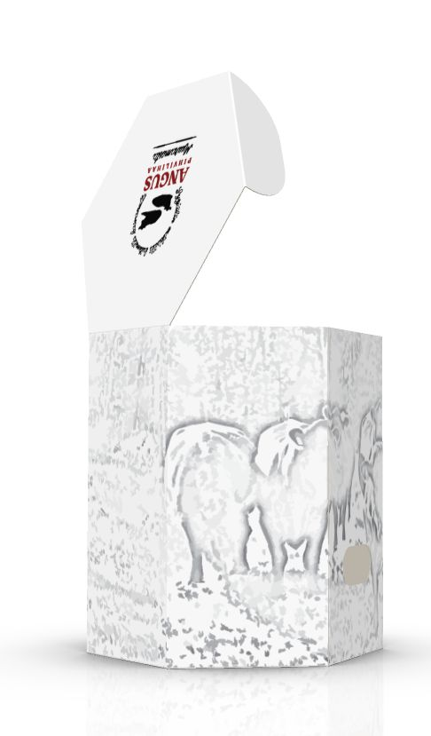
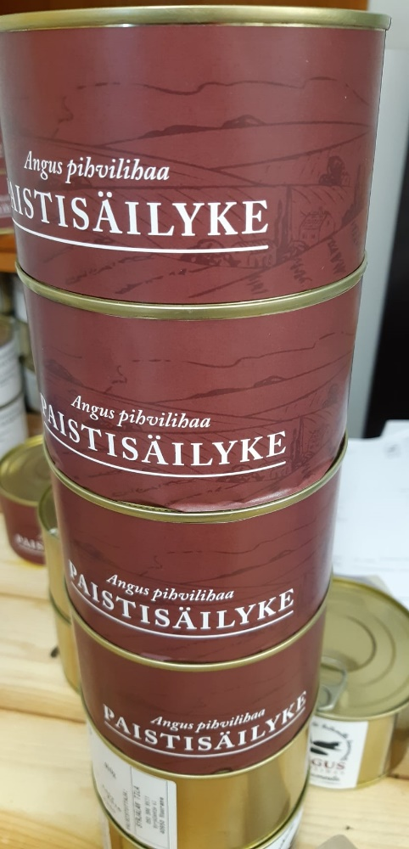
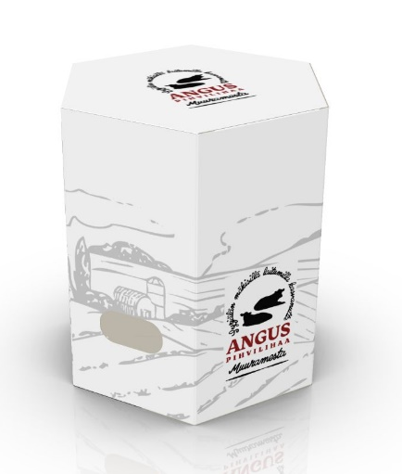
Monipakkaus säilykkeille
Notes:
Pakkaussuunnittelu alkaa tutustumisella esim. pakkauksen tilaajan brändiin, josta yritys tunnetaan.
Valitaan sopiva teema ja kuva, josta toteutetaan pakkauksen ulkoasun lay-out.
Pakkaussuunnittelua toteutetaan graafisilla ohjelmilla. Valitaan pakkauksen muoto, rakenne ja materiaali sekä sovitellaan painettava tai tulostettava lay-out pakkauksen ulkopintaan.
Koekappaleena voidaan tulostaa yksittäinen pakkausaihio ja sen jälkeen se leikataan tasoleikkurilla haluttuun muotoon. Samalla aihioon työstetään taiveurat niille kohdille, joihin tulee taitos. Pakkaukseen voidaan tehdä aukkoja, joista kuluttaja voi havaita pakkauksen sisällön.

Slide 9
Pakkausten kierrätettävyys (+,-)
Pakkauksen materiaali, pahvi, kartonki -> lajittelu (+) -> kierrätys (+)
Kierrätykseen vaikuttavat pinnat, laminointi, painatus (-)
Kiinnikkeet, muovit, folioikkunat, elektroniikka, älypakkaus yms (-)
Monikäyttöisyys, pahvinen säilytyslaatikko (+), lasinen säilykepurkki (+), muovikanisterit, –pullot ja -rasiat (+)
Muu funktio, listaa voi itse miettiä lisää

Slide 10
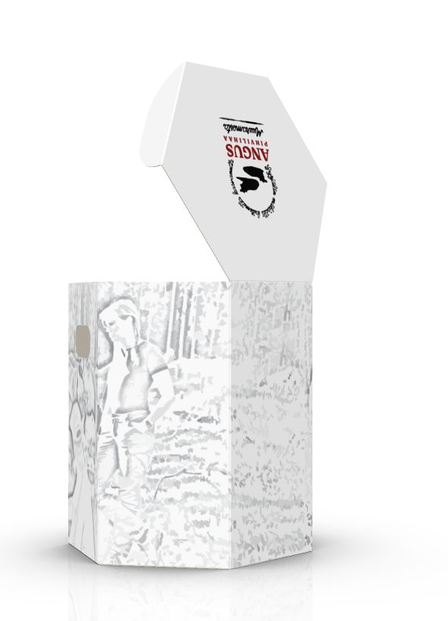
Haasteet kiertotaloutta tukevalle pakkassuunnittelulle,
Arvot, markkinatalous, tottumukset, laki ja sääntely
Ydinkysymykset
Miksi pakkaamme?
Tarvitaanko pakkausta?
Onko vaihtoehtoja?
Nykytilanteessa, miten tehostamme pakkausten ja pakkausjätteen kierrätettävyyttä? Ylipakkaaminen

Slide 11
Esimerkkejä monikäyttöisistä pakkausinnovaatioista

Slide 12
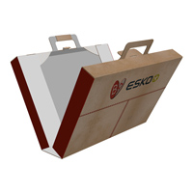
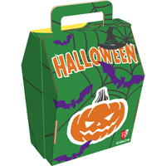
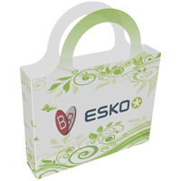
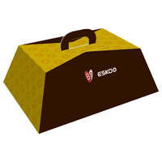
Useasti käytettävä pakkaus, kannettavat pakkaukset
Käsin kannettavat
”kantolaukut ja -kassit”
Korvaa esim. muovikassin
Pullot ja tölkit (kylmä)
Materiavaatimukset
vaativat, luja ja
joustava rakenne
Haasteena ympäristö-
ystävällinen materiaali

Slide 13
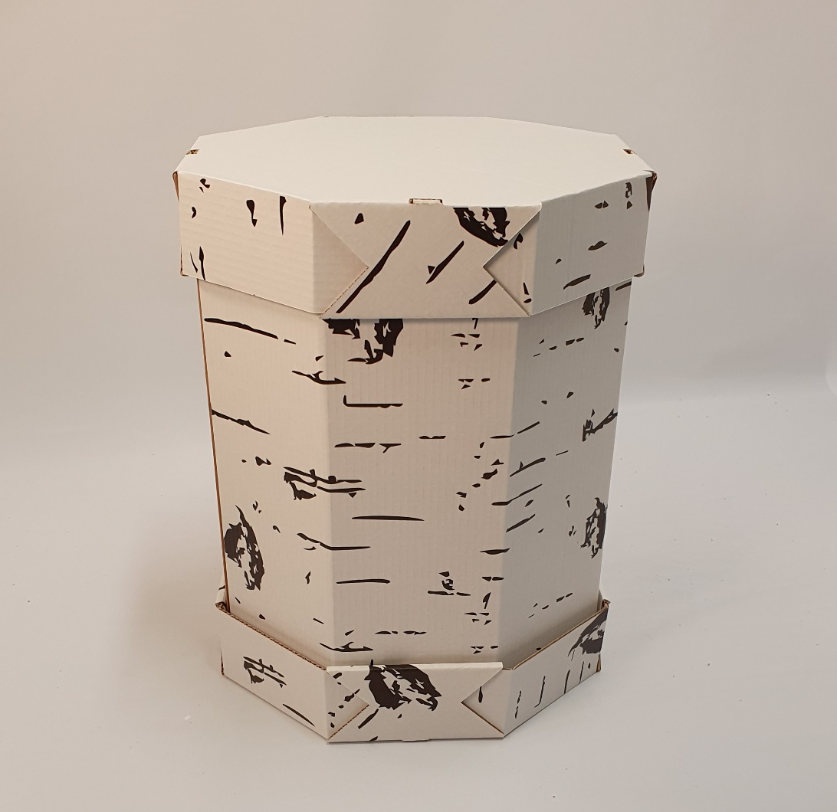
Polttopuupakkaus (+ muu funktio, istuin)
Materiaali tukeva paksuudeltaan
kaksinkertainen kerrosaaltopahvi
Paino- ja tulostuskelpoinen
valkoinen kraftliner-pinta
Koivunrungon jäljitys
Kansi- ja pohjaosat irrotettavia
Sisuksessa tukilevyt tupla-
kerrosaaltopahvista
Halot pystyssä pakkauksen
sisällä
Kylkeen voi lisätä kantokahvan

Slide 14
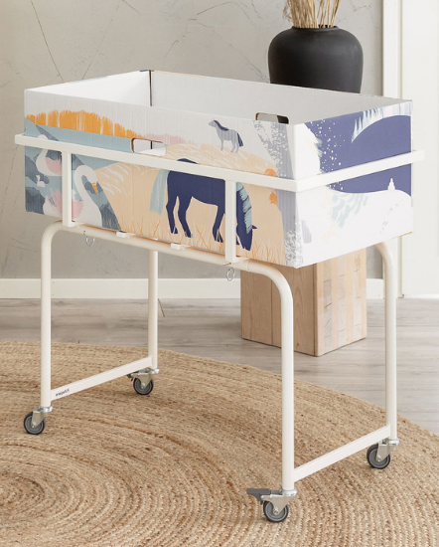
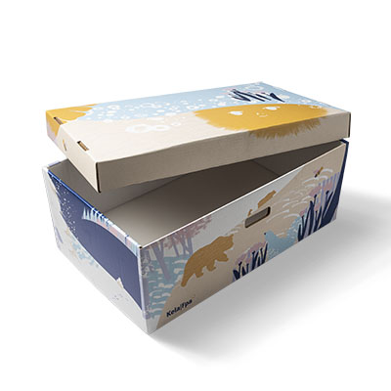
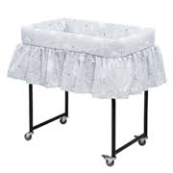
Säilytyslaatikko
(+ muu funktio, äitiyspakkaus)
Vuodelaatikko, ensivuode
vauvalle (80 vuotta)
Uusi lay-out, palkittiin 2017
suunnittelukilpailussa
Säilytyslaatikko
muuhun
tarkoitukseen

Slide 15
Tehtävä 3. Erilaiset pakkaukset
Tutustu Worldstar-sivustoon, jossa esitellään palkittuja pakkauksia.
Etsi sivuston uusista innovaatioista kiertotaloutta tukevia uusia pakkausratkaisuja.
Millä keinoin pakkauksen elinkaarta voisi kasvattaa lisäämällä siihen soveltuvaa älyä?
Keksi pakkaus, jolla voisi olla myös toinen tai jopa useampi käyttötarkoitus kuin pelkkä tuotetta suojaava pakkaus.
Minkälaisia kierrätysmerkkejä olet havainnut pakkauksissa?

